Slide 1

중국인민해방군 공군전장 통신시설 건설
기밀프로그램

Slide 2
2005년-2007년 집중 발령

Slide 3
중공 공군 전장 통신 인프라 프로젝트 분류, 코드 및 일급 기밀 빨간색 헤더 파일
통신 명령 보호 프로젝트
코드: 2705, 2706, 광동 동부, 공군 통합화, 2323, 2324
위성 무선 단파 통신 프로젝트
코드: 550, 910, 2708
유선 통신 시스템 프로젝트
코드: 910, 2707, 2709

Slide 4
통신 명령 보호 프로젝트 코드명 : 공군 통합화

Slide 5
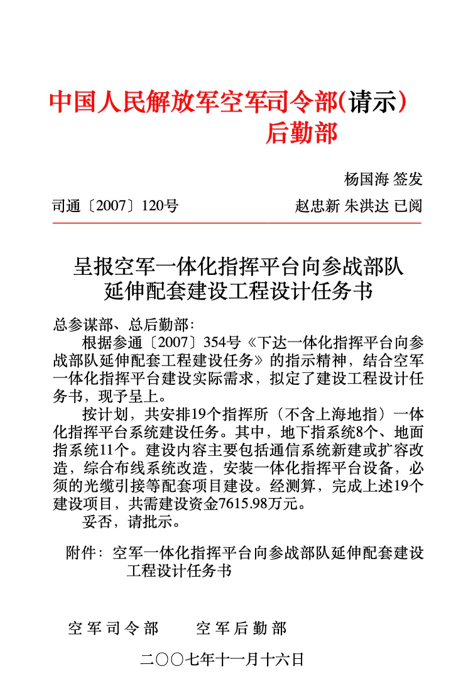
프로젝트 번호 : 공군 통합화
발행인 : 양 궈하이
기타인 : 자오 종신, 주 홍다
건설 현장 : 안웨이, 지앙시, 저지앙, 지앙수, 푸지엔, 광동, 상하이 및 기타 성 및 도시
예상 예산 : 위에서 언급한 19개 건설 프로젝트 중, 8개의 지하 명령 시스템에는 3986.40만 위안 필요, 11개 지상 명령 시스템에는 3629.58만 위안 필요.
총 건설 비용 7615.98만 위안.
일정 : 공군참가군 통합지휘플랫폼의 통신 및 지휘통제시스템 지원건설 프로젝트는 Xiangtang 및 Quzhou의 2개 공항 지휘 사령부 및 레이더 4여단 사령부의 3개 지상 시스템 구축 작업을 포함하여 2007년 8월 완공 예정이며, 나머지 16개는 2007년 12월에 완료될 예정.

Slide 6
관련자 명단
자오 중신 : 공군 부사령관, 중장
양 궈하이 : 공군 참모총장, 중장
주 홍다 : 공군 병참 장관, 소장
쉬 치량 : 중국공산당 중앙정치국 위원, 중국공산당 중앙군사위원회 부주석, 중화인민공화국 중앙군사위원회 부주석(2013-현재) 2007년 공군사령관, 장군
Notes:
Zhao Zhongxin: Lieutenant General of the Air Force (2005)
Yang Guohai: Chief of Staff of the Air Force, Lieutenant General
Xu Qiliang: Member of the Political Bureau of the CPC Central Committee, Vice Chairman of the Central Military Commission of the Communist Party of China, Vice Chairman of the Central Military Commission of the People's Republic of China (2013-present) Air Force Commander 2007

Slide 7
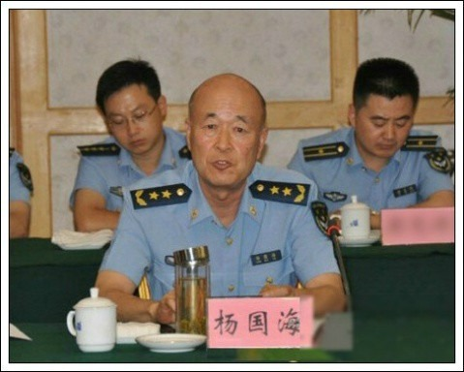
양 궈하이
양 궈하이
PLA 공군 참모총장, 중장. 1950년 5월 톈진 출생. 중앙당교 대학 본과. 공군 제 4사단의 사단장 역임, 1995년 제1공군 부사령관 임명, 1998년 공군 상하이 기지 사령관 임명, 2000년 란저우 군구 공군 참모총장 임명, 2006년 공군부참모장 임명, 2007년 9월 공군참모총장 임명
Notes:
PLA Air Force Chief of Staff, Lieutenant General. Born in May 1950, from Tianjin. Bachelor degree from the Central Party School. He successively served as the commander of the 4th Air Force Division, the deputy commander of the 1st Air Force in 1995, the commander of the Air Force Shanghai Base in 1998, the chief of staff of the Lanzhou Military Region Air Force in 2000, the deputy chief of staff of the Air Force in 2006, and the chief of staff of the Air Force in September 2007. .

Slide 8
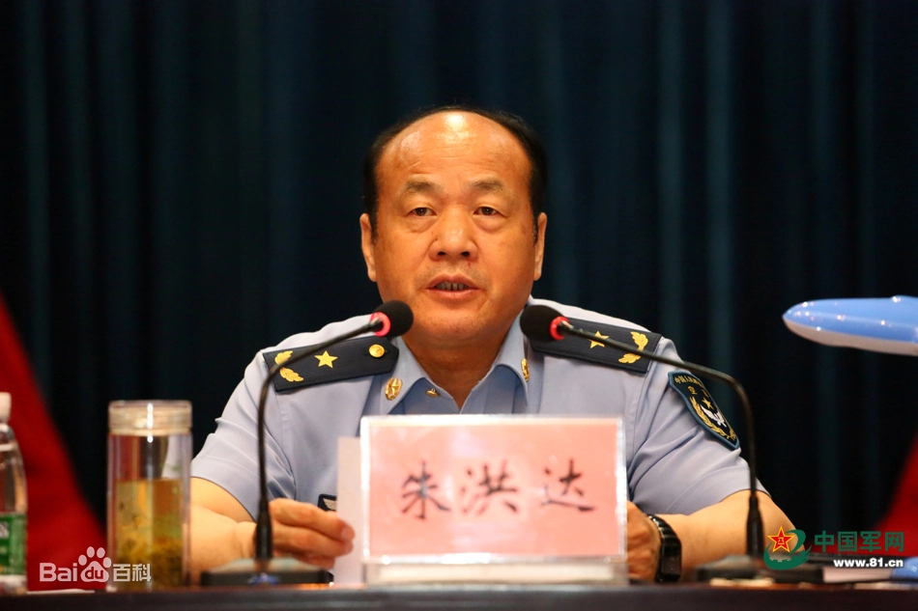
주 홍다
주 홍다
전 공군 군수국장 전임，소장。 1954년 8월 상하이 출생。 인민해방군 공군 공과대학에서 도로 및 철도 공학을 전공, 대학원 학위, 공학 석사 학위 취득.
중국 공산당 당원. 주 홍다는 오랫동안 공군에서 복무했으며, 란저우 군사 지역의 공군 물류 부서장과 PLA의 공군 물류 부서장으로 임명
Notes:
PLA Air Force Chief of Staff, Lieutenant General. Born in May 1950, from Tianjin. Bachelor degree from the Central Party School. He successively served as the commander of the 4th Air Force Division, the deputy commander of the 1st Air Force in 1995, the commander of the Air Force Shanghai Base in 1998, the chief of staff of the Lanzhou Military Region Air Force in 2000, the deputy chief of staff of the Air Force in 2006, and the chief of staff of the Air Force in September 2007. .

Slide 9
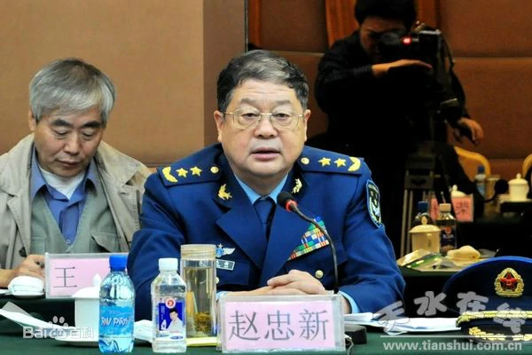
자오 중신
자오 중신
PLA 공군 부사령관, 중장. 산둥성 자샹 출신. 중앙당 학교 학사 학위 취득. 2000년 다롄 기지의 사령관 임명, 2002년 청두군구 공군참모총장, 2004년 공군부참모총장, 2005년 공군참모총장 2007년 공군 부사령관 역임.
Notes:
PLA Air Force Chief of Staff, Lieutenant General. Born in May 1950, from Tianjin. Bachelor degree from the Central Party School. He successively served as the commander of the 4th Air Force Division, the deputy commander of the 1st Air Force in 1995, the commander of the Air Force Shanghai Base in 1998, the chief of staff of the Lanzhou Military Region Air Force in 2000, the deputy chief of staff of the Air Force in 2006, and the chief of staff of the Air Force in September 2007. .

Slide 10
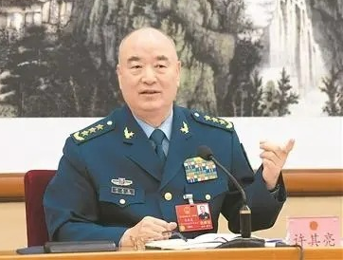
쉬 치량
쉬 치량
군사위원회 부의장, 공군 사령관, 장군. 1950년 3월 산둥성 린취 출생. 1993년 공군 부참모총장 임명, 1994년 공군 참모총장 임명, 2004년 인민해방군 부참모장 역임, 2007년 공군 사령관, 2012년 군사위원회 부위원장 역임.
Notes:
PLA Air Force Chief of Staff, Lieutenant General. Born in May 1950, from Tianjin. Bachelor degree from the Central Party School. He successively served as the commander of the 4th Air Force Division, the deputy commander of the 1st Air Force in 1995, the commander of the Air Force Shanghai Base in 1998, the chief of staff of the Lanzhou Military Region Air Force in 2000, the deputy chief of staff of the Air Force in 2006, and the chief of staff of the Air Force in September 2007. .

Slide 11
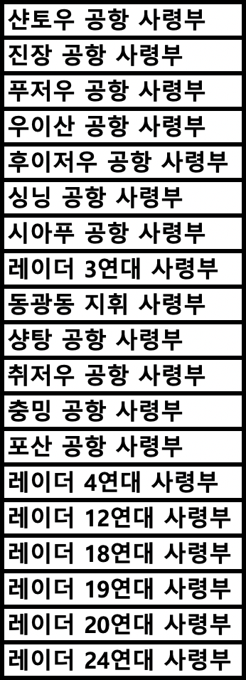
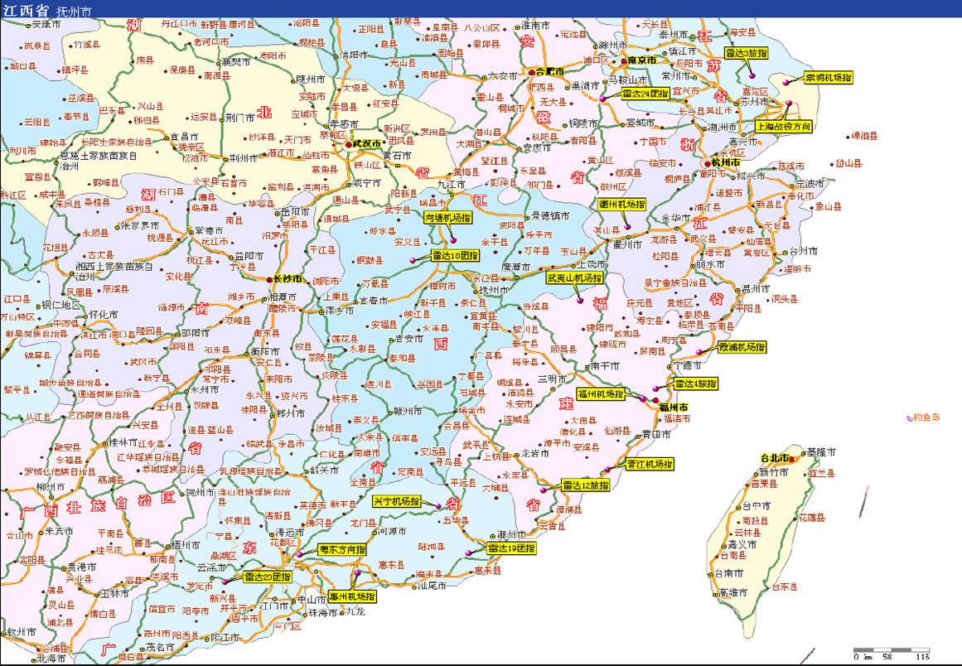
19곳 지휘 사령부
레이더 24연대 사령부
레이더 3연대 사령부
충밍 공항 사령부
취저우 공항 사령부
샹탕 공항 사령부
레이더 18연대 사령부
우이산 공항 사령부
시아푸 공항 사령부
푸저우 공항 사령부
싱닝 공항 사령부
레이더 4연대 사령부
진장 공항 사령부
동광동 지휘 사령부
레이더 12연대 사령부
포산 공항 사령부
레이더 19연대 사령부
레이더 20연대 사령부
샨토우 공항 사령부
후이저우 공항 사령부
Notes:
3个红框说明：佛山机场指和汕头机场指是大致位置，旁边的清单里有，但原来但地图上没标。上海战役方向不在19个指挥所里但原图上有

Slide 12
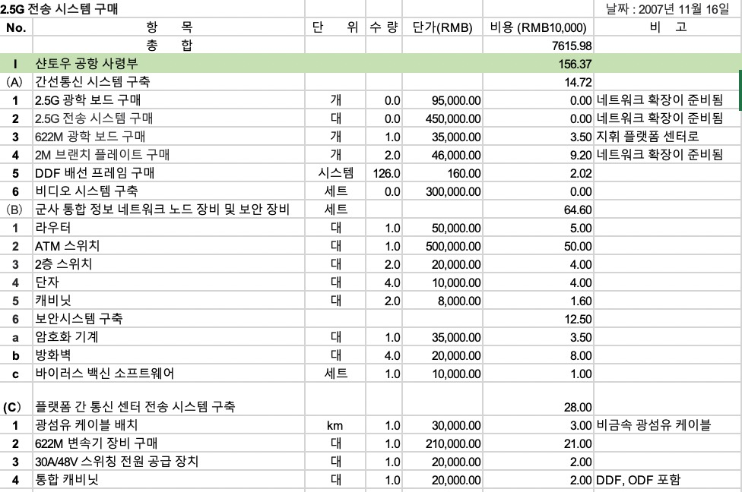
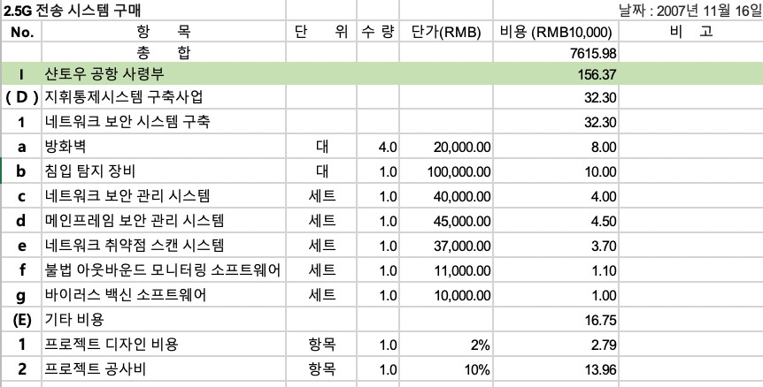
공군 통합 지휘 플랫폼 참여전투부대로 확대사업 예산안

Slide 13
유선 통신 시스템 프로젝트 코드 : 910

